Slide 1
Phản xạ âm và Giải pháp chống ô nhiễm tiếng ồn
Bài học STEM - Khoa học Tự nhiên 7

Slide 2
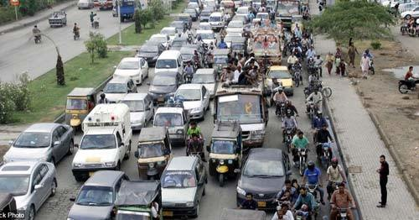
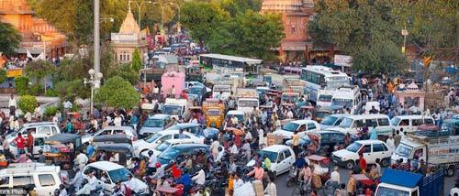
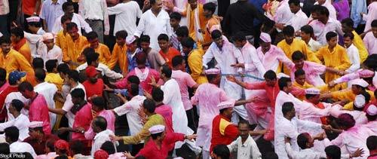

Slide 3
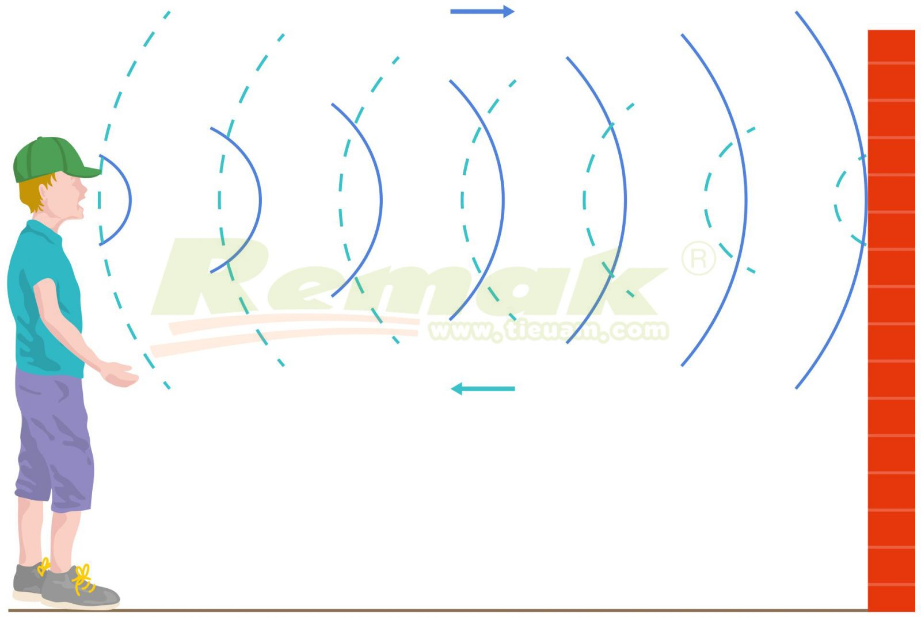
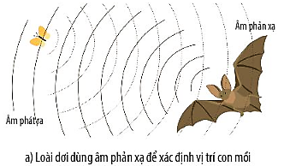

Slide 5
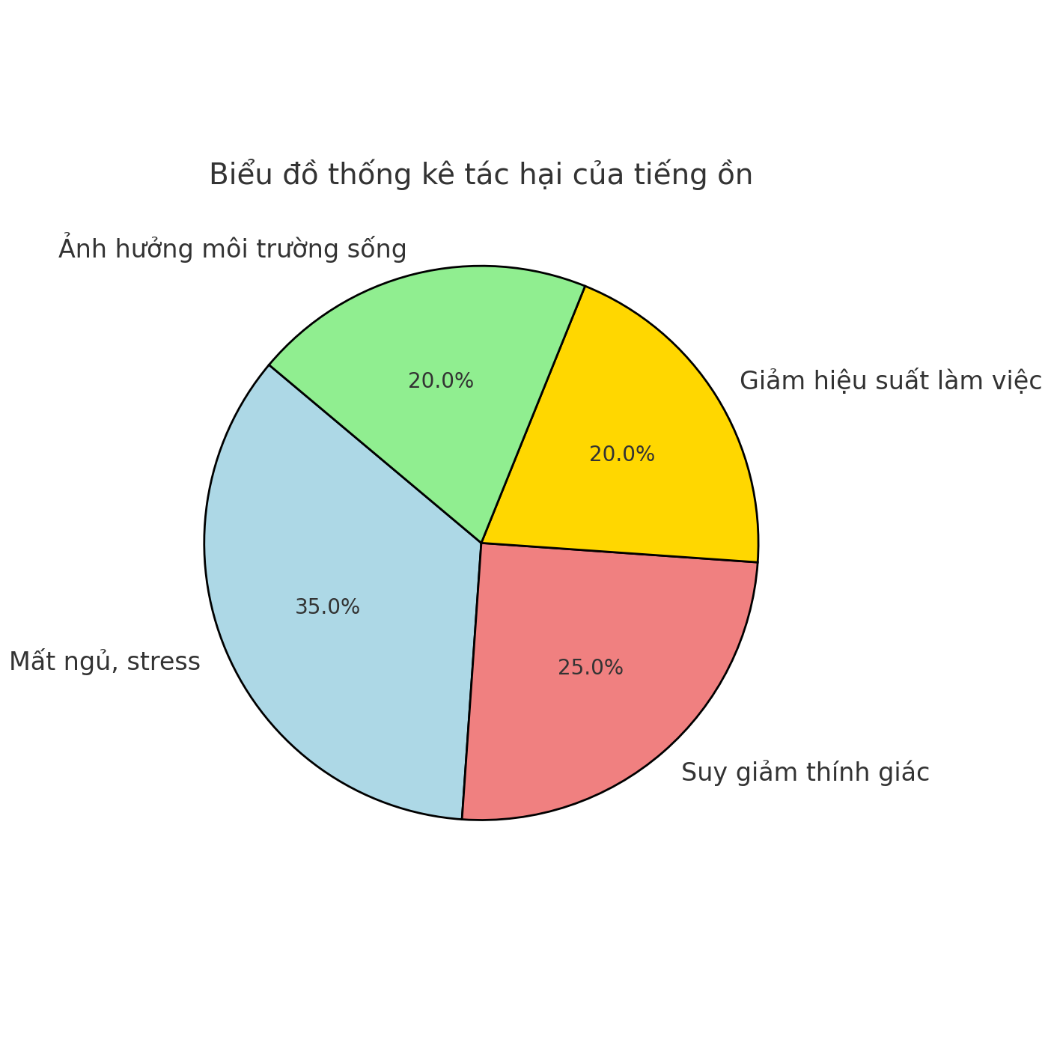

Slide 6
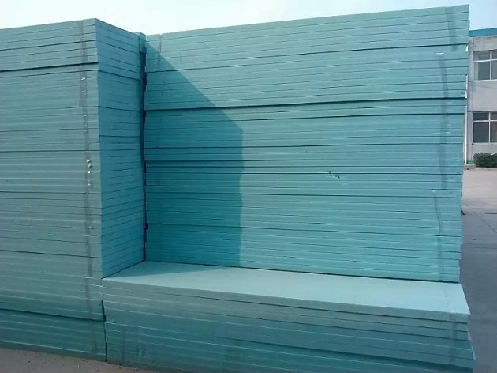
Tấm xốp XPS cách âm

Slide 10
Mở đầu
- Tiếng ồn xuất hiện ở mọi nơi trong cuộc sống: giao thông, công trình, nhà máy...
- Ô nhiễm tiếng ồn ảnh hưởng nghiêm trọng đến sức khỏe và đời sống.
- Chúng ta sẽ tìm hiểu cách giảm tiếng ồn thông qua kiến thức về phản xạ âm.
?Câu hỏi: Bạn từng bị làm phiền bởi tiếng ồn nào? Hãy chia sẻ trải nghiệm của bạn.

Slide 11
Phản xạ âm là gì?
- Là hiện tượng sóng âm bị dội lại khi gặp bề mặt cứng.
- Gây ra tiếng vang hoặc khuếch đại âm thanh.
- Ví dụ: Tiếng vang khi hét trong phòng trống.
?Câu hỏi: Hãy thử tưởng tượng bạn hét lên trong một căn phòng trống. Điều gì xảy ra với âm thanh đó?

Slide 12
Tác hại của ô nhiễm tiếng ồn
- Gây mất ngủ, stress, giảm khả năng tập trung.
- Ảnh hưởng đến thính giác, gây suy giảm sức khỏe.
- Tác động tiêu cực đến môi trường sống và làm việc.
?Câu hỏi: Hãy liệt kê 3 tác hại của tiếng ồn mà bạn biết.

Slide 13
Giải pháp giảm tiếng ồn
- Sử dụng vật liệu cách âm: xốp, thảm, rèm cửa.
- Thiết kế nhà cửa, công trình với vật liệu hấp thụ âm thanh.
- Cải thiện giao thông, sử dụng phương tiện ít gây tiếng ồn.
- Lắp đặt hệ thống giảm tiếng ồn ở khu vực đông đúc.
?Câu hỏi: Theo bạn, đâu là giải pháp hiệu quả nhất để giảm tiếng ồn ở khu dân cư?

Slide 14
Kết luận
- Ô nhiễm tiếng ồn là vấn đề cần được giải quyết.
- Áp dụng các giải pháp giúp bảo vệ sức khỏe và môi trường.
- Hãy hành động để tạo ra một không gian sống yên tĩnh, trong lành!
?Thử thách: Hãy chia sẻ một hành động bạn sẽ thực hiện để giảm ô nhiễm tiếng ồn.

